Slide 1
One enerud
Formidlingskonsulent/potet
Ansvar for butikk, booking, sommersesong, skoleopplegg +++
10 års erfaring fra Eidsvoll1814
Bachlor i bygdeutvikling og nyskapning
Levende opptatt av godt håndverk og formidling
Arbeidet ved Valdresmusea i 3 år

Slide 2
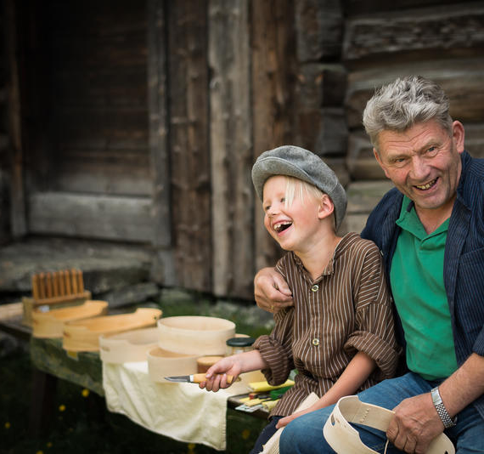
Valdresmusea As
Valdresmusea skal legge til rette for møte mellom generasjonar og opptre ansvarleg, relevant, modig og inkluderande. Valdresmusea skal:
-legge til rette for vern og vidareføring av materiell og immateriell kulturarv -produsere kunnskap og dele denne med enkeltmenneske og offentlegheita
-fremje kritikk og refleksjon og ta samfunnsoppdraget på alvor
-gjere livet rikare for både enkeltpersonar og samfunnet i samtida og framtida -vere ein relevant samarbeidspart og utviklingsaktør

Slide 3
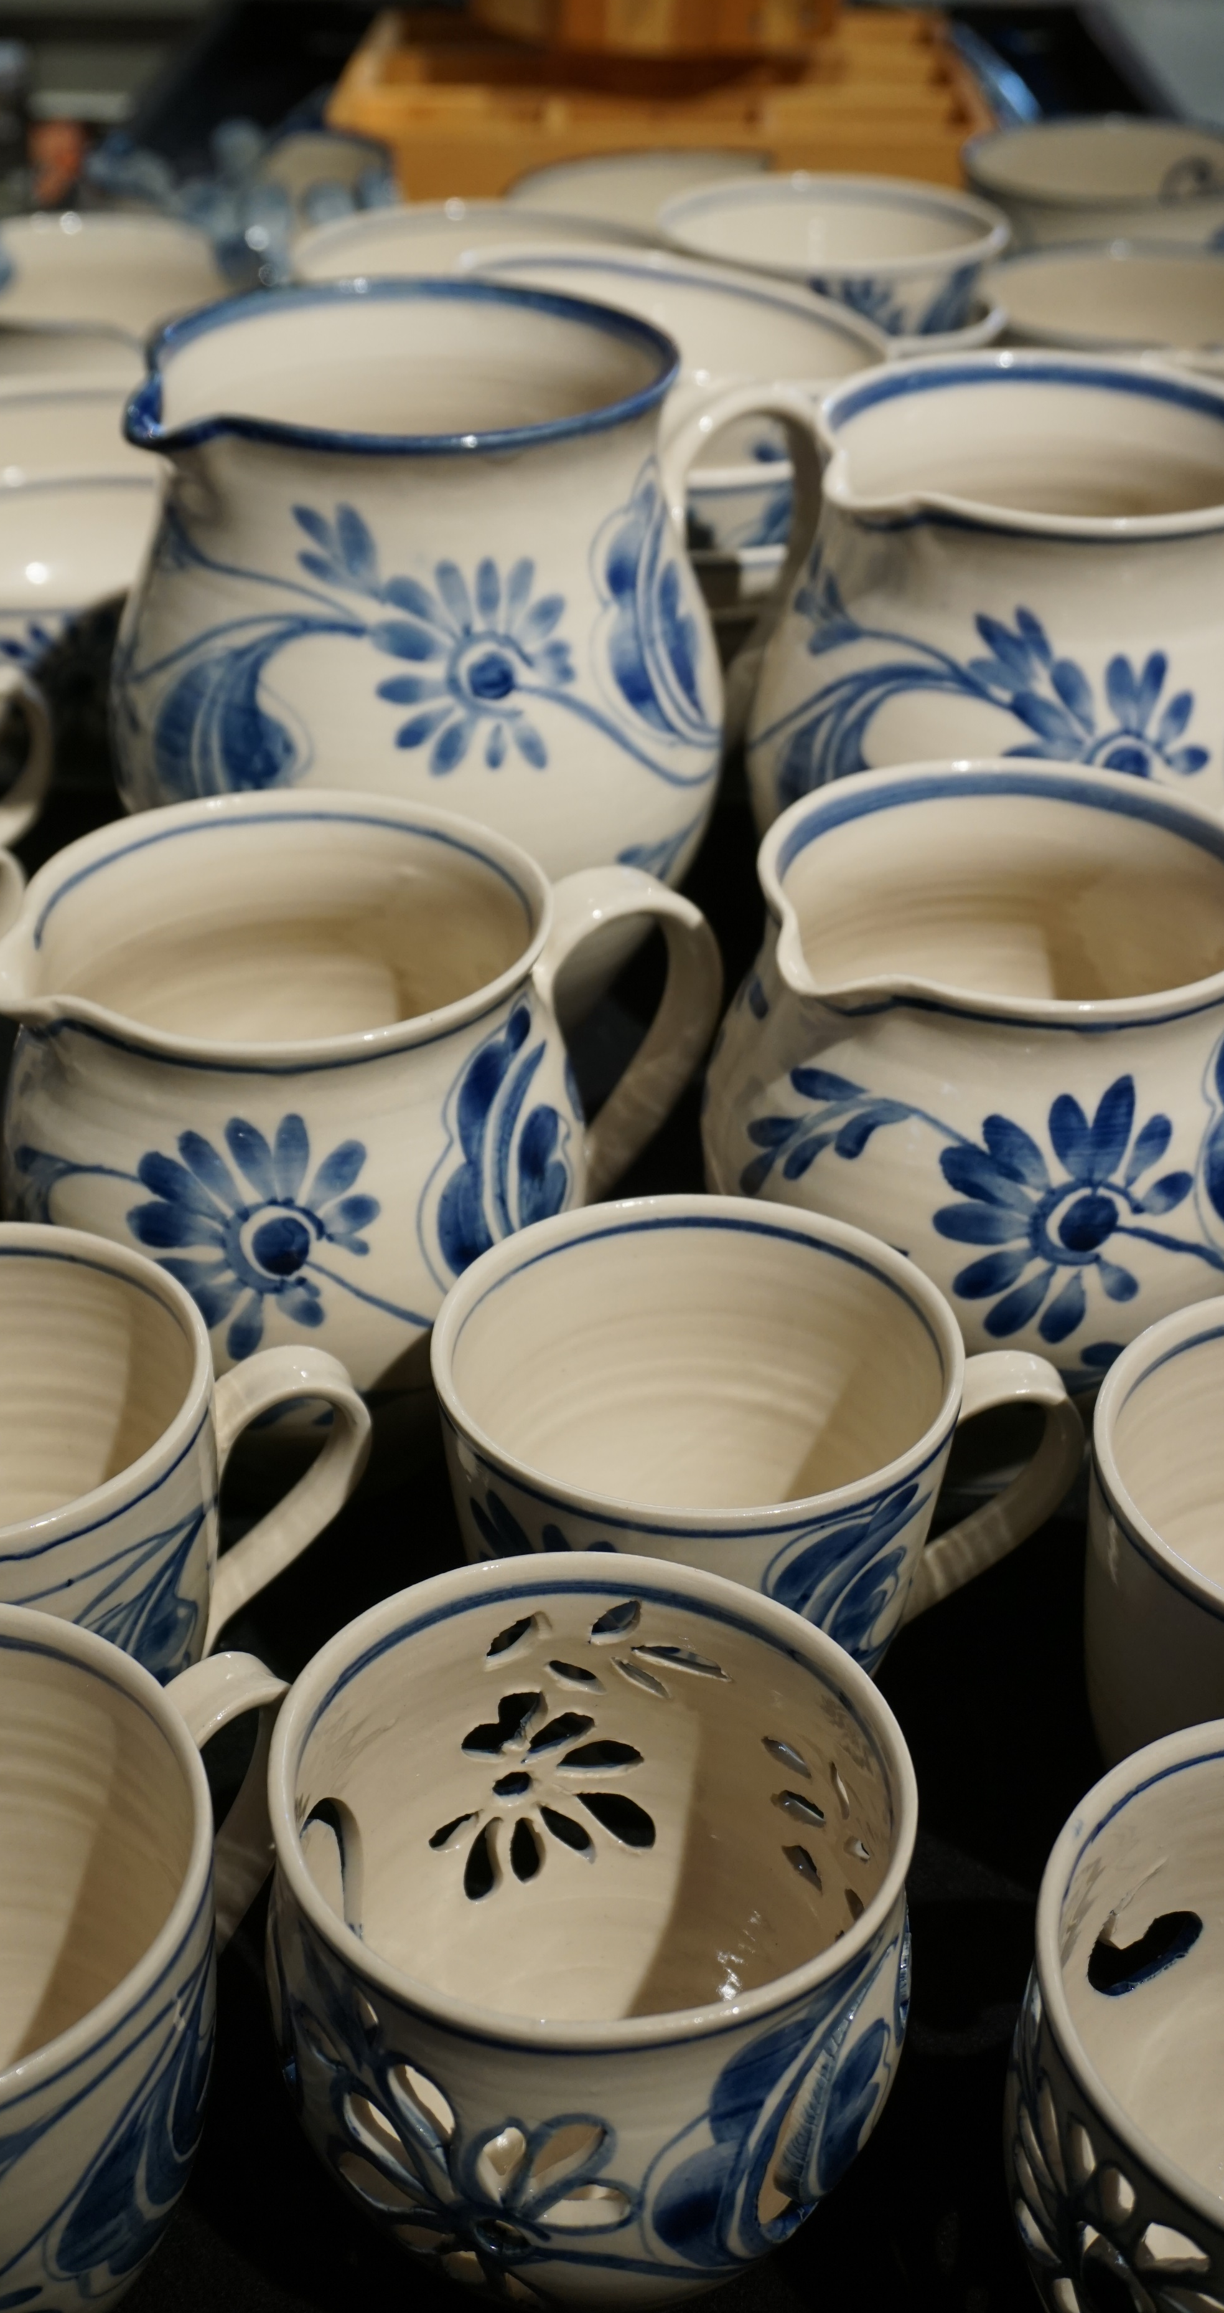
tilrettelegge for salg av håndverk
Pris- hvem skal tjene på varene?
Håndverksvarer er formidling Butikken er formidlingsarena
Hva vil vi formidle – Hvilke satsningsområder har vi

Slide 4
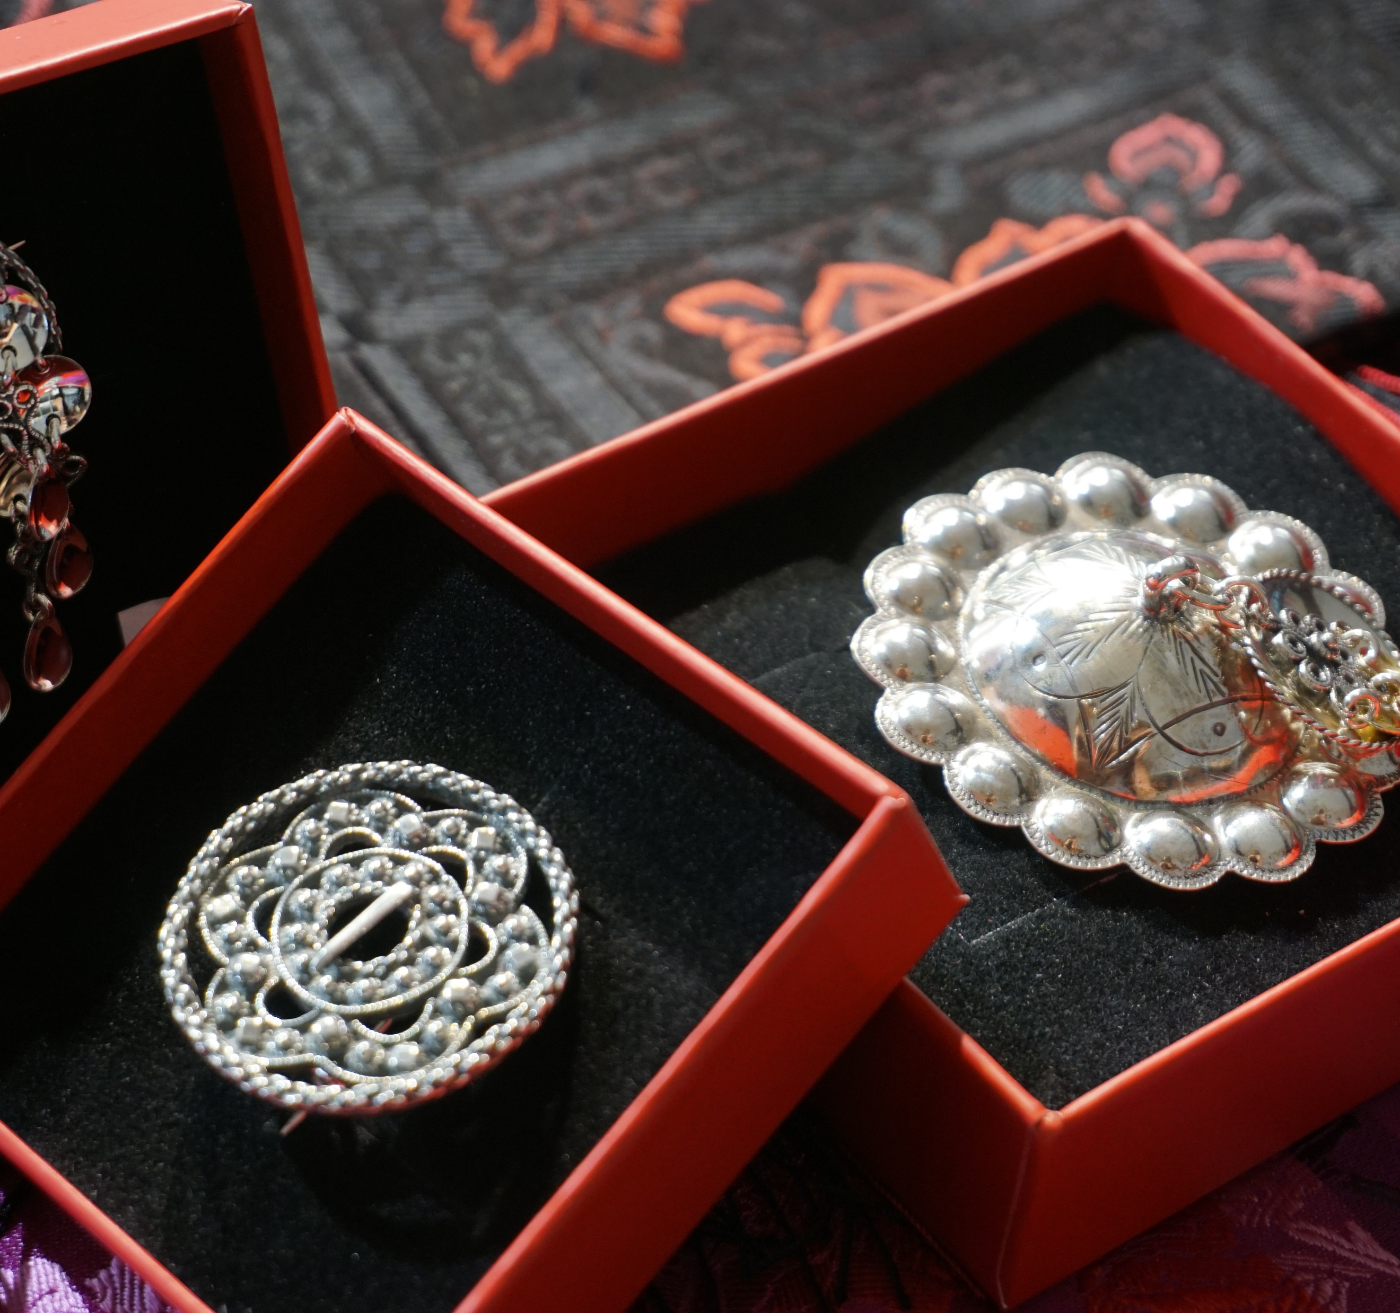
Sølv er gull De gode fortellingene Hvordan finne produktene Få håndverkerne i tale

